Slide 1

كل الذين صنعوا مجدًا
بذلوا لأجل ذلك المجد شيئًا كثيرًا
صباح الخير لا خابت تلك المساعي
مادة فيزياء ٣ للصف الثالث ثانوي

Slide 2
سنتعلم اليوم:
التعرف على مفهوم الاستقطاب.
قانون مالوس
التعرف على الحركة النسبية للضوء.

Slide 3
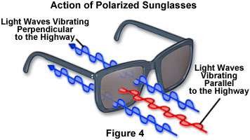
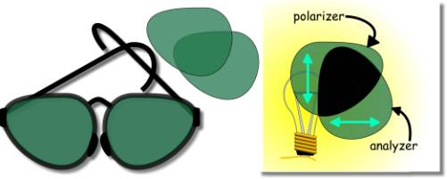
هل سبق أن نظرت إلى الضوء المنعكس من خلال نظارات شمسية مستقطبة؟
    التهيئة

Slide 4
استقطاب الضوء

Slide 5

هل يمكن المرور من باب مفتوح بواسطة عصا بوضع بوضع افقي او عمودي ؟

Slide 6
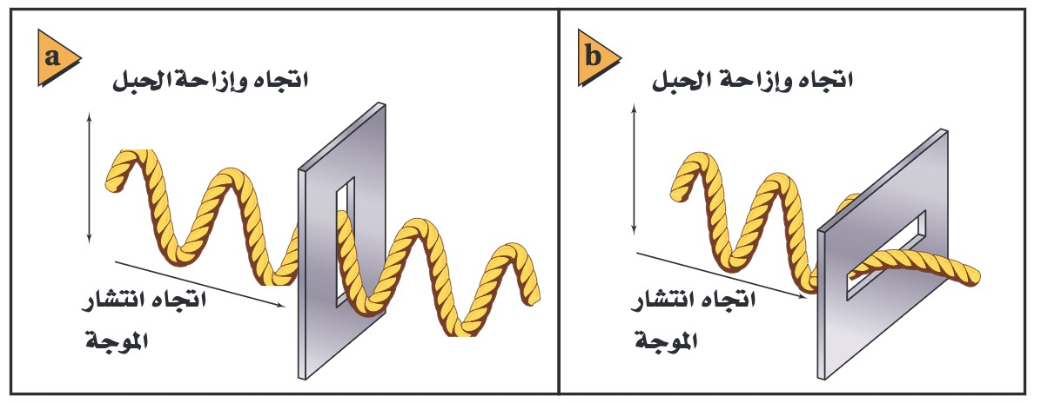
يمكن فهم الاستقطاب من خلال الحبل المستخدم كنموذج لموجات الضــوء..
عندما تكون اتجاه إزاحة الموجة موازية للشق فإنها تعبر
عندما تكون اتجاه إزاحة الموجة عمودية على الشق فإنهالا تعبر

Slide 7
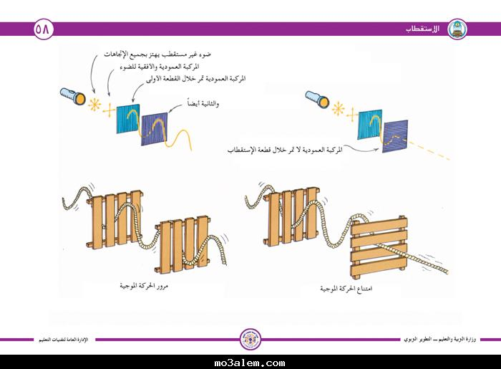
عندما تكون موازية للشق فإنها تعبر
عندما تكون متعامدة للشق فلا تعبر

Slide 8
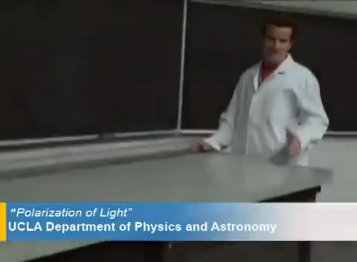

Slide 9
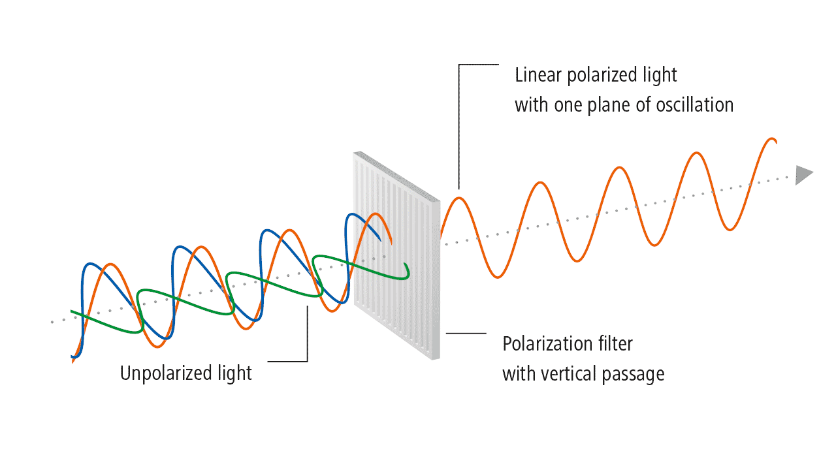
polarization
    استقطاب الضوء
الاستقطاب: هو إنتاج ضوء يتذبذب في مستوى واحد

Slide 10

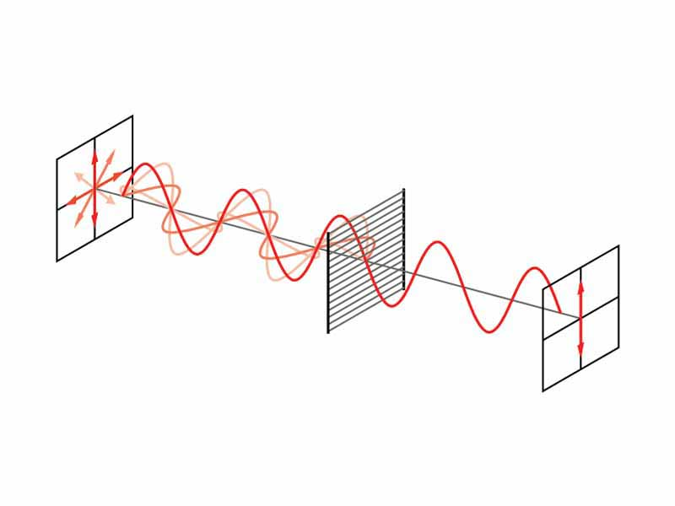
polarization
    استقطاب الضوء
انتاج ضوء يتذبذب في مستوى واحد

Slide 11

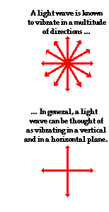
    استقطاب الضوء
إنتاج ضوء يتذبذب في مستوى واحد

Slide 12
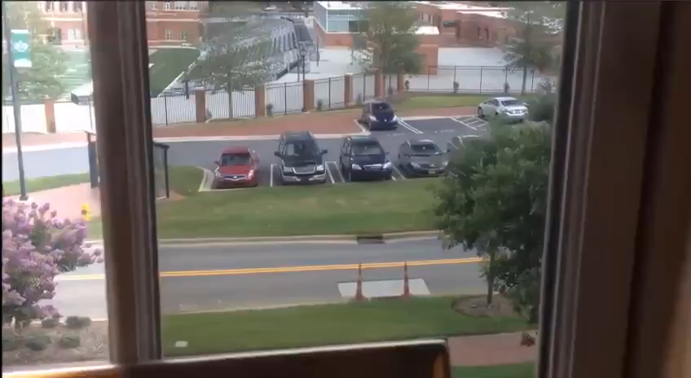
طرق الاستقطاب

Slide 13
1- الاستقطاب بالترشيح ( فلتره )

Slide 14
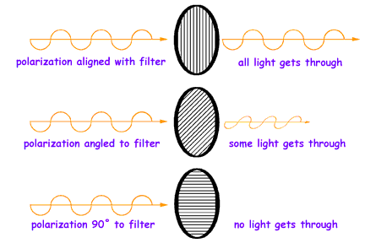
مرشح ( فلتر) الاستقطاب
هو وسط الاستقطاب الذي ينتج ضوء مستقطبا ولكل مرشح محور استقطاب

Slide 15
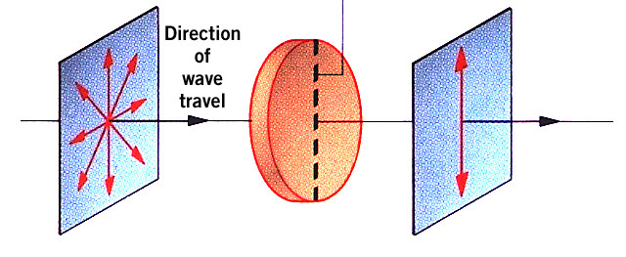
الموجات التي تتمكن من العبور هي فقط المتذبذبة بصورة موازية للمحور..

Slide 16
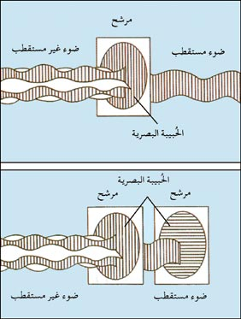
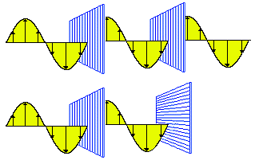
الموجات التي تتمكن من العبور هي فقط المتذبذبة بصورة موازية للمحور..

Slide 17
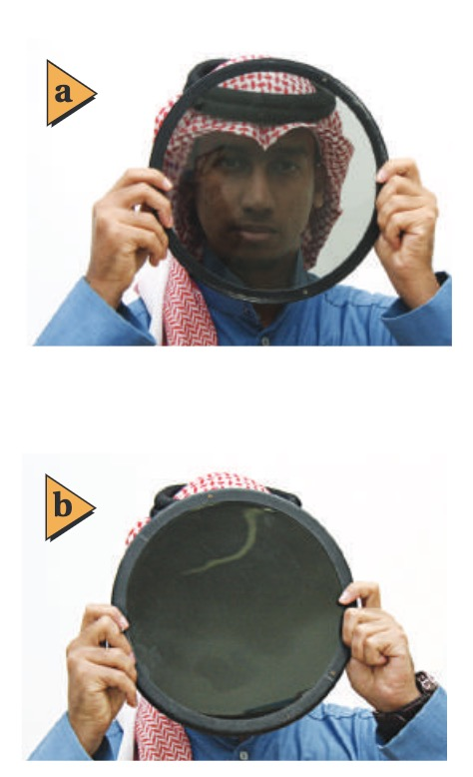
تحليل الاستقطاب
إذا كان محور الاستقطاب لمرشح الاستقطاب الثاني موازيًا لمحور الاستقطاب لمرشح الاستقطاب الأول فسينفذ الضوء
إذا كان محورا الاستقطاب لمرشحيّ الاستقطاب متعامدين فلن ينفذ الضوء

Slide 18
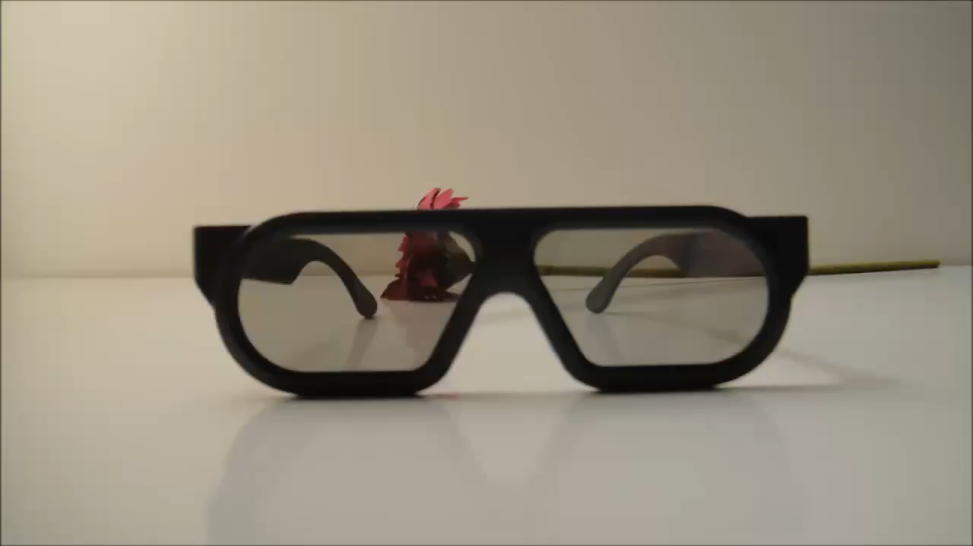

Slide 19
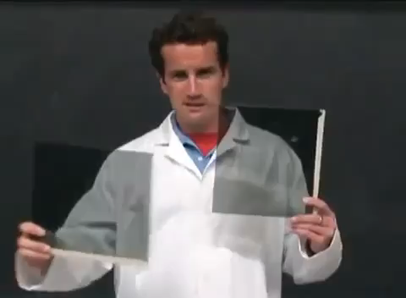

Slide 20
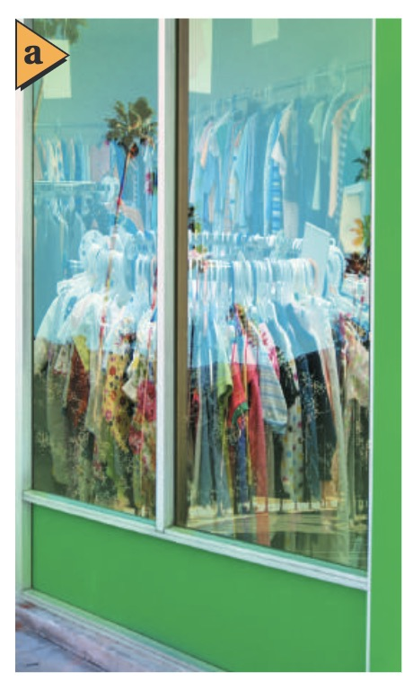
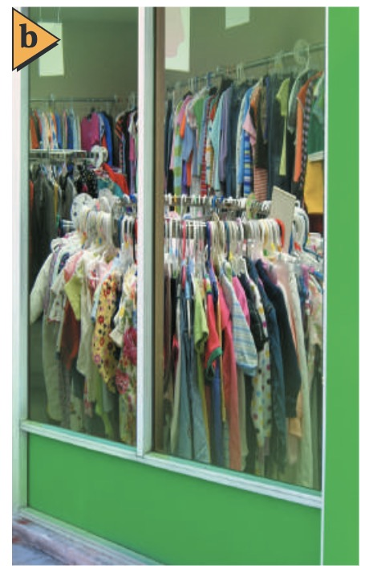
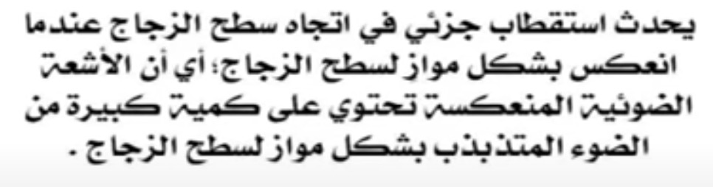
2- الاستقطاب بالانعكاس

Slide 22
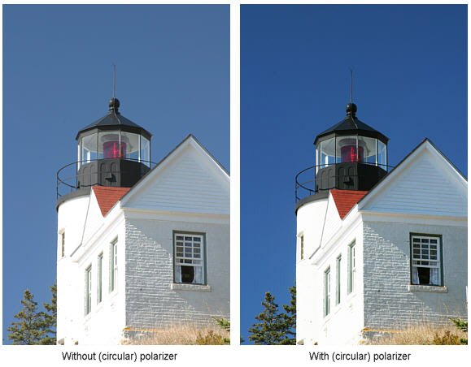

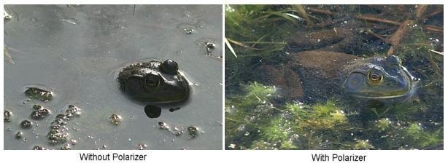
ملاحظة..
يستخدم مصورو الفوتوغراف مرشحات الاستقطاب وتثبيتها على عدسات الكاميرا لحجب الضوء المنعكس

Slide 23

قانون مالوس
قانون مالوس:
هو القانون الذي يوضح مدى انخفاض شدة الضوء عندما يعبر من خلال مرشح استقطاب ثانٍ
أي إن شدة الضوء الخارج من مرشح الاستقطاب الثاني يساوي شدة الضوء الخارج من مرشح الاستقطاب الأول مضروبا في مربع جيب تمام الزاوية المحصورة بين محوري استقطاب المرشحين

Slide 24
تطبيق :
اذا كانت شدة الضوء الخارجة من مرشح الاستقطاب الثاني تساوي 0.75من شدة الضوء الخارجة من مرشح الاستقطاب الأول فكم الزاوية بين محوري استقطاب المرشحين ؟

Slide 25
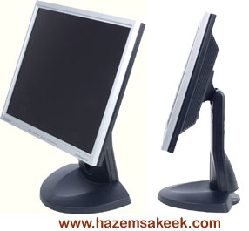
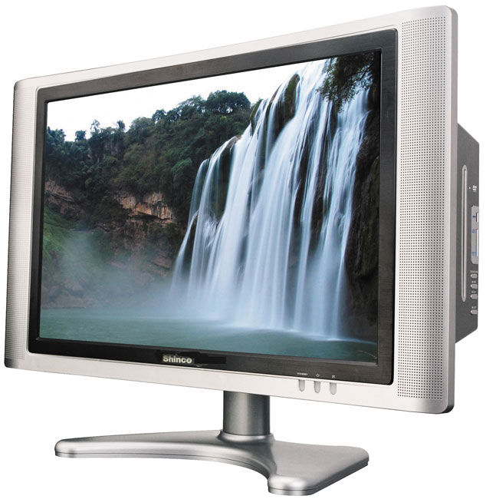
التلفاز و شاشات LCD المستقطبة الاخرى..

Slide 26
سرعة الموجات
الضوئية

Slide 27
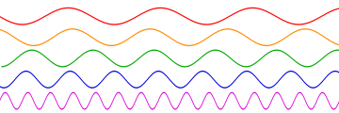
سرعة الموجات الضوئية
لأن الضوء له خصائص موجية يمكن وصفه بوساطة النماذج الرياضية واستخدام العلاقة:
λ= c / f
لألوان الضوء ترددات وأطوال موجية مختلفة ولكنها تنتقل في الفراغ بسرعة تساوي سرعة الضوء

Slide 28
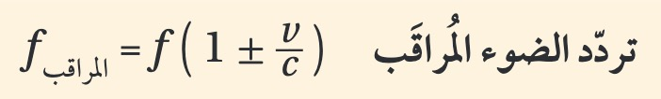
تردد الضوء المراقب
ƒ التردد الحقيقي للضوء المتولد من المصدر
v السرعة النسبية على امتداد المحور بين المصدر والمراقب
C سرعة الضوء
نستخدم الجمع ( + ) إذا تحرك كل منها في اتجاه الآخر
نستخدم الطرح ( - ) إذا تحركا مبتعدين

Slide 29
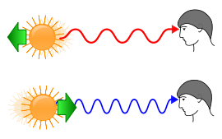
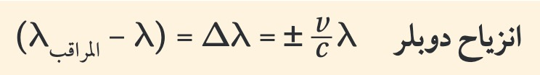
تأثير دوبلر
∆λ =( λ1 - λ ) = + λ
∆λ =( λ1 - λ ) = - λ
λ1 الطول الموجي المراقب للضوء
λ الطول الموجي الحقيقي للضوء المصدر
نستخدم الطرح ( - ) إذا تحرك كل منها في اتجاه الآخر(اتجاه بعضهما)
نستخدم الجمع (+) إذا تحركا مبتعدين احدهما عن الآخر

Slide 30

التقويم
هل العبارة صحيحة أم خاطئة:
إذا كان محور الاستقطاب لمرشح الاستقطاب الثاني عاموديًا على محور الاستقطاب لمرشح الاستقطاب الأول فسينفذ الضوء
خاطئة، لن ينفذ الضوء.

Slide 31
التقويم
سرعة الموجات الضوئية في الفراغ:
أ | ثابتة
ب | متغيرة
ج | كل لون له طول محدد
د | جميع ما سبق

Slide 32
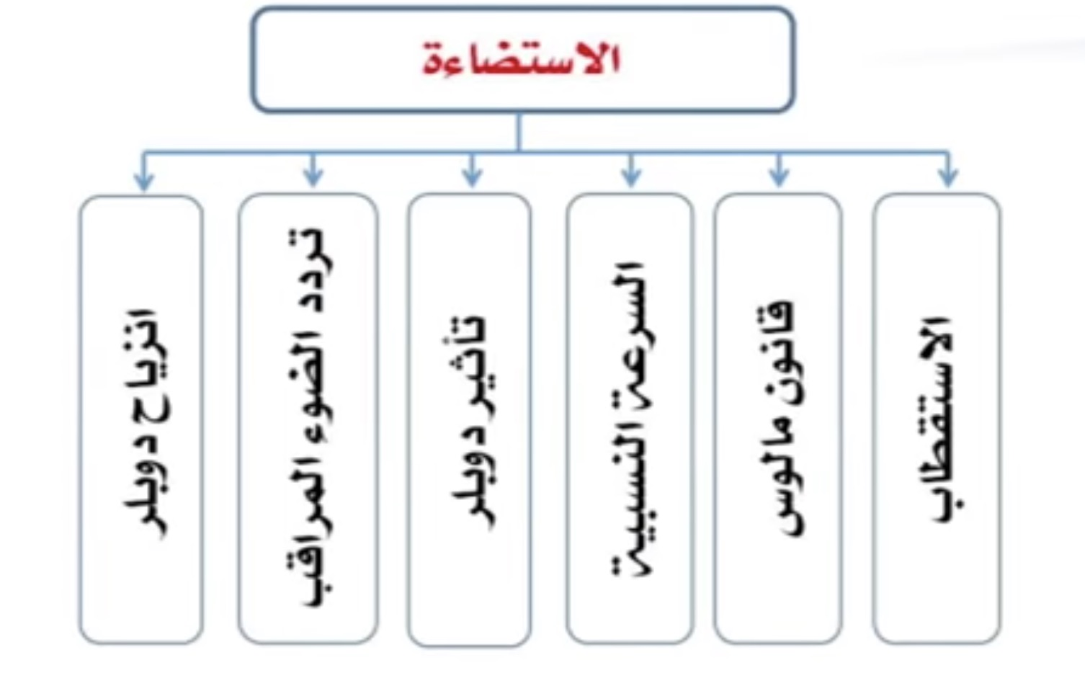
تعلمنا اليوم

